Slide 1

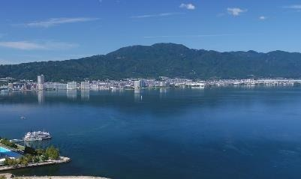
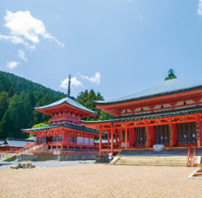
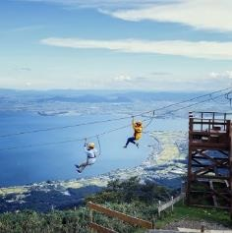
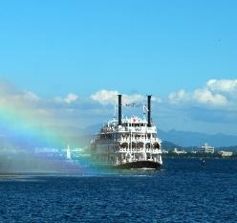
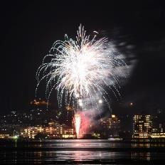
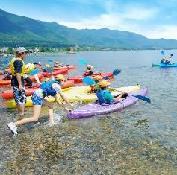
びわ湖大津
（滋賀県大津市）
教育旅行のご紹介
公益社団法人 びわ湖大津観光協会
Notes:
びわ湖大津観光協会です。
よろしくお願い申し上げます。
京都・大阪からの滋賀県への入口、滋賀を周遊しての出口として交通の便が
とても良い大津市です。
湖と山に挟まれ、春夏秋冬・四季折々の楽しみをご提供させて頂けます。
ただいま大津で大人気の琵琶湖テラス。今年の夏には写真の様に新たなテラスも設けられました。
大変多くのお客様で、皆様も行程に入れる際に時間組を苦慮される場合もあるかと思いますが、
ご提案として朝一午前中の訪問をお勧めいたします。
こちらのびわ湖大津プリンスホテルからチェックアウト後、まず最初に行っていただけばスムーズに山に
上ることが出来、行程をスムーズに進めて頂けると思います。

Slide 2
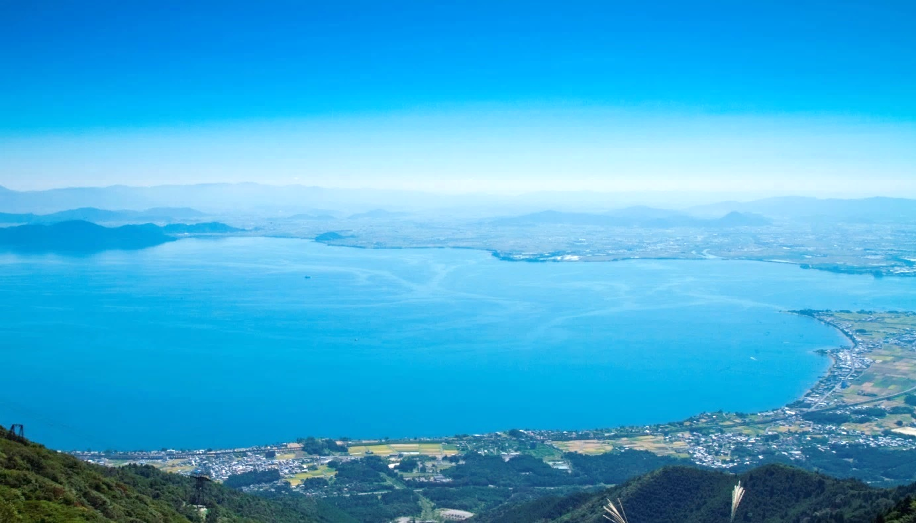
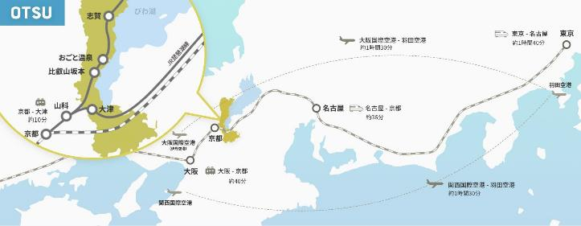
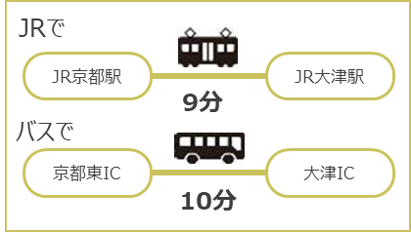
京都の隣、雄大な自然とびわ湖に恵まれた体験学習フィールド びわ湖大津（滋賀県大津市）
JRで
JR京都駅
JR大津駅
大津市は琵琶湖のほとり、滋賀県の南西部
京都駅からはJRで9分
名神高速道路の京都東ICから大津ICまで10分
京都市内中心部からは車で30分
9分
バスで
京都東IC
大津IC
10分
Notes:
びわ湖大津観光協会です。
よろしくお願い申し上げます。
京都・大阪からの滋賀県への入口、滋賀を周遊しての出口として交通の便が
とても良い大津市です。
湖と山に挟まれ、春夏秋冬・四季折々の楽しみをご提供させて頂けます。
ただいま大津で大人気の琵琶湖テラス。今年の夏には写真の様に新たなテラスも設けられました。
大変多くのお客様で、皆様も行程に入れる際に時間組を苦慮される場合もあるかと思いますが、
ご提案として朝一午前中の訪問をお勧めいたします。
こちらのびわ湖大津プリンスホテルからチェックアウト後、まず最初に行っていただけばスムーズに山に
上ることが出来、行程をスムーズに進めて頂けると思います。

Slide 3
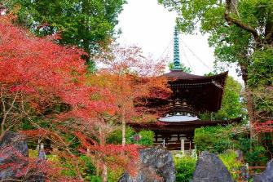
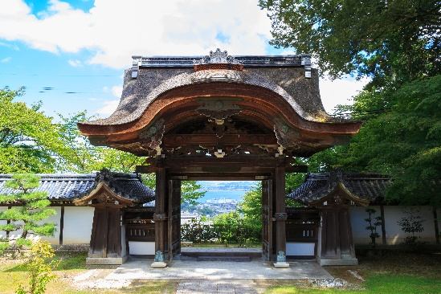
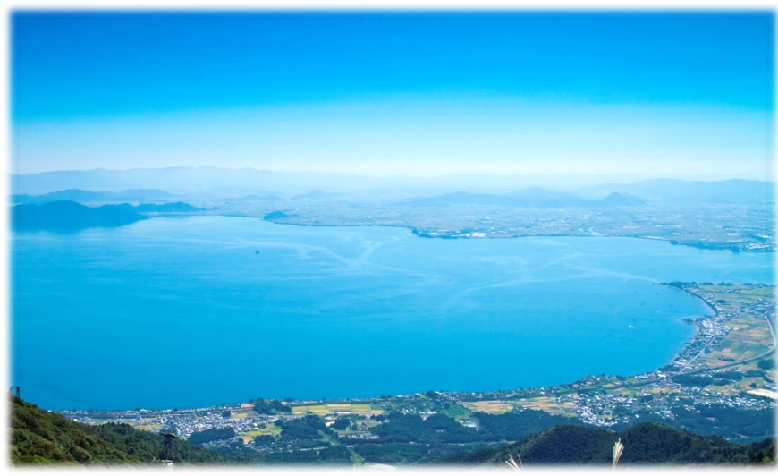
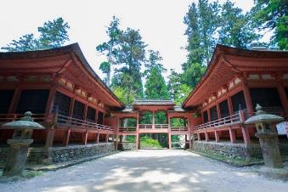
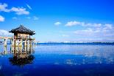
自然と歴史文化にあふれるまち びわ湖大津（滋賀県大津市）
自然と人々の暮らしが調和した美しい風景
天智天皇により1350年前に遷都された近江大津京
東海道最後の宿場町「大津宿」
最澄によって創建された、天台宗総本山の比叡山延暦寺
紫式部が源氏物語を起筆したといわれる石山寺
明智光秀の菩提寺である西教寺
松尾芭蕉がその景観を好み、墓も建つ義仲寺
水と祈りの文化が育まれた、自然と歴史文化にあふれるまち
日本最大にして最古の湖 琵琶湖
琵琶湖は滋賀県にある日本で一番大きな湖。約670k㎡という広大な面積を持ち、京都・大阪など
近畿圏のおよそ1,450万人の生活を支えています。
その歴史は古く、10万年以上の歴史をもつ「古代湖」でもあります。10万年以上の歴史をもつ
「古代湖」は世界でも約20しか存在せず、日本にあるのは琵琶湖だけです。
琵琶湖は生き物の宝庫としても知られ、多くの生き物が生息し、独自の進化をとげた琵琶湖にしか
生息しない「固有種」は約60種にのぼります。
Notes:
びわ湖大津観光協会です。
よろしくお願い申し上げます。
京都・大阪からの滋賀県への入口、滋賀を周遊しての出口として交通の便が
とても良い大津市です。
湖と山に挟まれ、春夏秋冬・四季折々の楽しみをご提供させて頂けます。
ただいま大津で大人気の琵琶湖テラス。今年の夏には写真の様に新たなテラスも設けられました。
大変多くのお客様で、皆様も行程に入れる際に時間組を苦慮される場合もあるかと思いますが、
ご提案として朝一午前中の訪問をお勧めいたします。
こちらのびわ湖大津プリンスホテルからチェックアウト後、まず最初に行っていただけばスムーズに山に
上ることが出来、行程をスムーズに進めて頂けると思います。

Slide 4
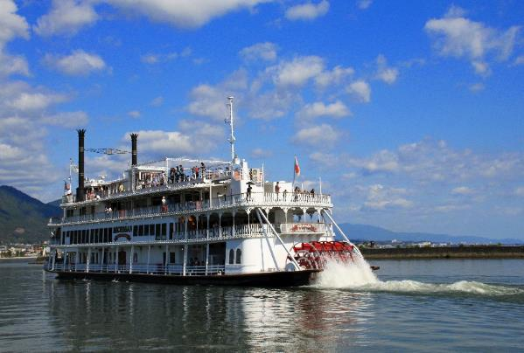
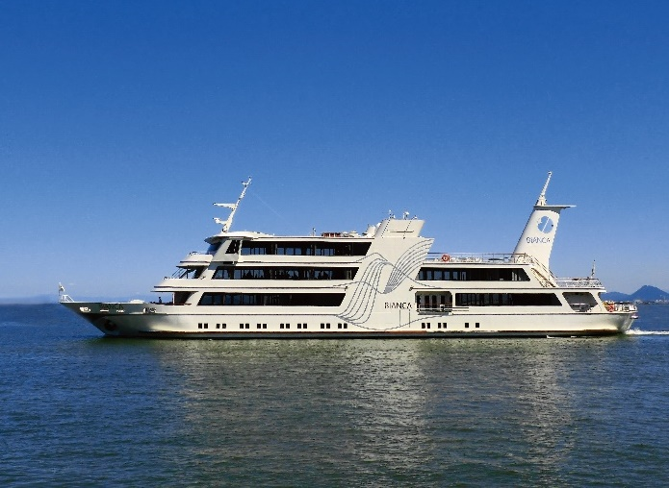
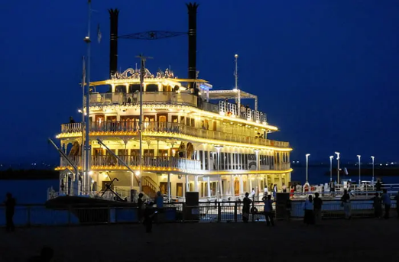
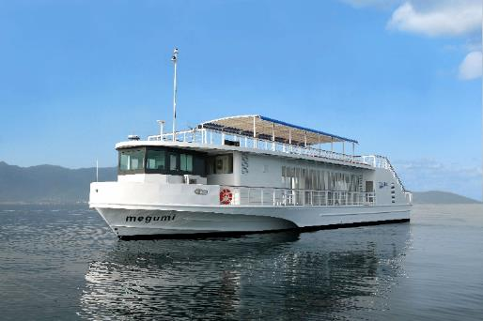
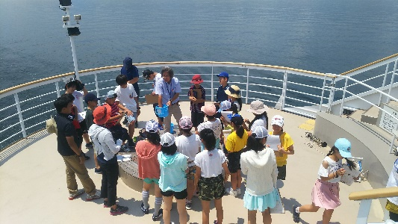
びわ湖大津 体験学習 「びわ湖クルーズ体験」
■琵琶湖汽船「ミシガン」「ビアンカ」クルーズ
大型船舶「ミシガン」・「ビアンカ」に乗船して、クルーズとお食事をお楽しみいただけます。
湖上から眺めるびわ湖の美しい景観からは、環境の大切さや素晴らしさを体感いただけます。
船上という特別な空間、びわ湖の雄大な景色、びわ湖大津ならではの体験で思い出に残る修学旅行を。
ミシガンナイトクルーズ
ミシガン
ビアンカ
環境学習船「megumi」
環境学習クルーズ
びわ湖水の採水や、プランクトンの観察等の。
観察・実験を通して、びわ湖の湖上での環境学習体験が可能です。
船上での琵琶湖環境学習
●問合せ先
琵琶湖汽船株式会社
【住所】大津市浜大津5-1-1
【TEL】077-524-1919
【FAX】077-524-7896
環境学習船「megumi」
Notes:
びわ湖大津観光協会です。
よろしくお願い申し上げます。
京都・大阪からの滋賀県への入口、滋賀を周遊しての出口として交通の便が
とても良い大津市です。
湖と山に挟まれ、春夏秋冬・四季折々の楽しみをご提供させて頂けます。
ただいま大津で大人気の琵琶湖テラス。今年の夏には写真の様に新たなテラスも設けられました。
大変多くのお客様で、皆様も行程に入れる際に時間組を苦慮される場合もあるかと思いますが、
ご提案として朝一午前中の訪問をお勧めいたします。
こちらのびわ湖大津プリンスホテルからチェックアウト後、まず最初に行っていただけばスムーズに山に
上ることが出来、行程をスムーズに進めて頂けると思います。

Slide 5

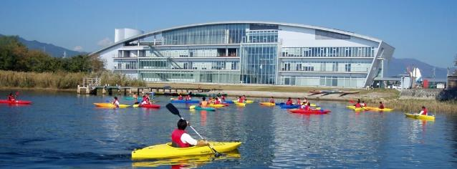
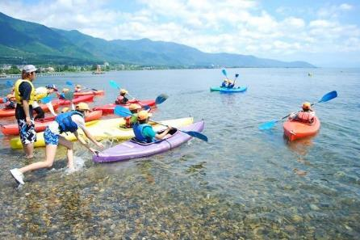
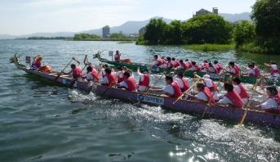
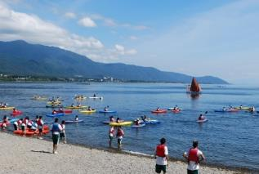
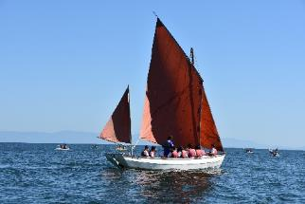
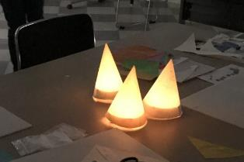
びわ湖大津 体験学習 「びわ湖ウォータースポーツ・自然体験」
■BSCウォータースポーツセンター
■オーパルオプテックス
比良山の麓、雄大な景色が楽しめる和邇浜での自然体験。
琵琶湖で、環境、自然を大切さを学ぶプログラムです。
カヤック、ヨット乗船体験等、湖上で行うウォータースポーツやチームビルディングを通してクラスの団結力を深めます。
雄琴にあるオーパルオプテックスでは、カヌー、ドラゴンボート、ヨシ紙LEDセンサーランプづくり等、多彩な自然体験学習プログラムをご用意しています。
湖畔での環境・理科とスポーツ体験学習で、「生きる力」を育みます。
カヤック
カヤック
ドラゴンボート
ヨシ紙LEDセンサーランプ
ヨット乗船
●問合せ先
オーパルオプテックス株式会社
【住所】大津市雄琴5-265-1
【TEL】077-579-7111
受付時間：9:30～17:30
（定休日：木曜日、1月～2月は水・木曜、夏季無休）
●問合せ先
BSCウォータースポーツセンター
【住所】大津市南船路4-1
【TEL】077-592-0127 【FAX】077-592-1531
Notes:
びわ湖大津観光協会です。
よろしくお願い申し上げます。
京都・大阪からの滋賀県への入口、滋賀を周遊しての出口として交通の便が
とても良い大津市です。
湖と山に挟まれ、春夏秋冬・四季折々の楽しみをご提供させて頂けます。
ただいま大津で大人気の琵琶湖テラス。今年の夏には写真の様に新たなテラスも設けられました。
大変多くのお客様で、皆様も行程に入れる際に時間組を苦慮される場合もあるかと思いますが、
ご提案として朝一午前中の訪問をお勧めいたします。
こちらのびわ湖大津プリンスホテルからチェックアウト後、まず最初に行っていただけばスムーズに山に
上ることが出来、行程をスムーズに進めて頂けると思います。

Slide 6
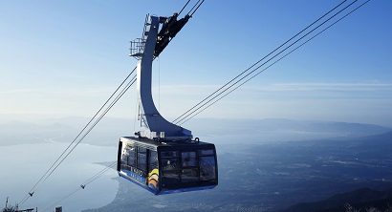
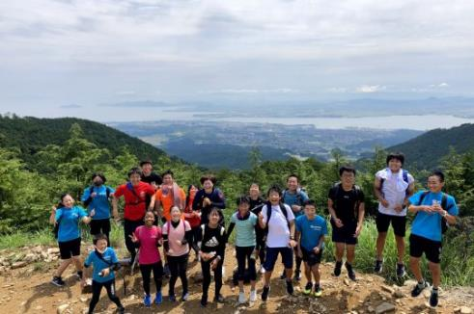
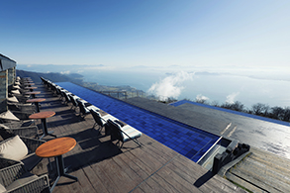
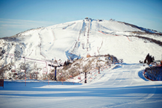
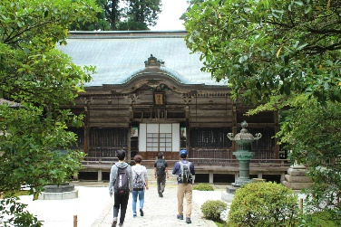
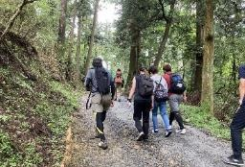
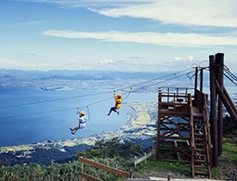
びわ湖大津 体験学習 「比良山・比叡山での体験学習」
■びわ湖バレイ ／ びわ湖テラス
■比叡山トレッキング
1300年の歴史に彩られた比叡山の歴史を学び、自然に触れるトレッキング。難易度によって、３・５・７時間のコースをご用意。
琵琶湖の源となる山々の自然を感じながら、
比叡山延暦寺の歴史や伝承文化を感じられる、
びわ湖大津ならではの自然体験学習です。
標高1,100mの山頂に広がる山岳リゾート。
人気の絶景スポット「びわ湖テラス」、「ジップライン」や「スカイウオーカー」などのアトラクション。
冬は関西屈指の人気スキー場として賑わいます。
●問合せ先
オーパルオプテックス株式会社
【住所】大津市雄琴5-265-1
【TEL】077-579-7111 受付時間：9:30～17:30
（定休日：木曜日、1月～2月は水・木曜、夏季無休）
●問合せ先
びわ湖バレイ
【住所】大津市木戸1547-1 【TEL】077-592-1155
Notes:
びわ湖大津観光協会です。
よろしくお願い申し上げます。
京都・大阪からの滋賀県への入口、滋賀を周遊しての出口として交通の便が
とても良い大津市です。
湖と山に挟まれ、春夏秋冬・四季折々の楽しみをご提供させて頂けます。
ただいま大津で大人気の琵琶湖テラス。今年の夏には写真の様に新たなテラスも設けられました。
大変多くのお客様で、皆様も行程に入れる際に時間組を苦慮される場合もあるかと思いますが、
ご提案として朝一午前中の訪問をお勧めいたします。
こちらのびわ湖大津プリンスホテルからチェックアウト後、まず最初に行っていただけばスムーズに山に
上ることが出来、行程をスムーズに進めて頂けると思います。

Slide 7

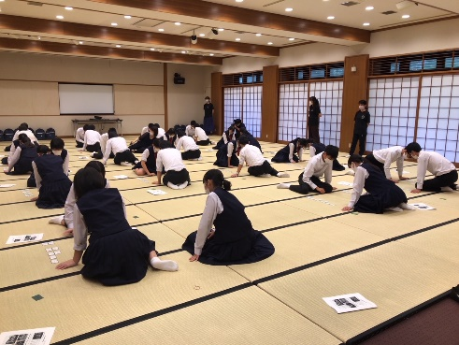
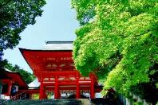
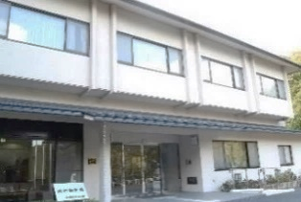
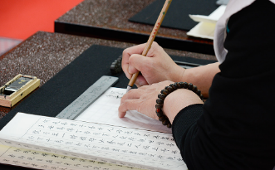
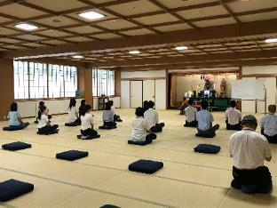
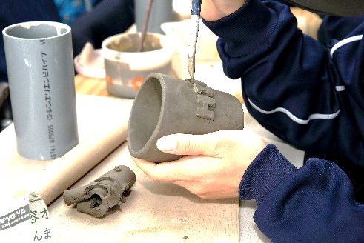
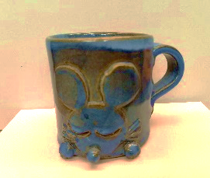

びわ湖大津 体験学習 「歴史・文化体験」
■競技かるた体験
漫画や映画の「ちはやふる」でよく知られるようになった ”競技かるた”。
大津は「ちはやふる」の舞台にもなっており、実力日本一を競う「名人戦・クイーン戦」やかるたの甲子園とも呼ばれる「全国高等学校かるた選手権」をはじめ、多くの大会が行われています。「競技かるたの殿堂」といわれる近江勧学館で競技かるたの世界に触れることのできる貴重な体験です。
上の句「きまり字」の書いたかるたを使用しますので、ひらがなが読めれば百人一首を覚えていなくても、気軽に体験することができます。
●問合せ先
近江勧学館（近江神宮境内）
【住所】大津市神宮町1-1 【TEL】077-524-3905
■坐禅体験・写経体験
天台宗の総本山比叡山延暦寺の宿坊、延暦寺会館での修行体験。比叡山の凛とした空気の中、ゆったりと坐禅を行い、じっくりと自分自身を見つめなおしてください。
●問合せ先
比叡山延暦寺 延暦寺会館
【住所】大津市坂本本町4220 【TEL】077-579-4180
■唐橋焼体験
琵琶湖の流れ口にあたる瀬田川にかかる歴史ある瀬田唐橋。その唐橋の地にある「唐橋焼窯元」の体験が出来ます。
唐橋焼の特色は、古くから伝わる陶の技法に、琵琶湖ブルーを基調にした、四季をあらわす蒼い釉薬で創作いたしております。
体験でも同じ釉薬を使用して、マグカップや皿などを本格的に制作します。工房だけでなく、宿舎等での出張体験も可能です。
●問合せ先
唐橋焼窯元
【住所】大津市唐橋町18-5 【TEL】077-537-0548
Notes:
びわ湖大津観光協会です。
よろしくお願い申し上げます。
京都・大阪からの滋賀県への入口、滋賀を周遊しての出口として交通の便が
とても良い大津市です。
湖と山に挟まれ、春夏秋冬・四季折々の楽しみをご提供させて頂けます。
ただいま大津で大人気の琵琶湖テラス。今年の夏には写真の様に新たなテラスも設けられました。
大変多くのお客様で、皆様も行程に入れる際に時間組を苦慮される場合もあるかと思いますが、
ご提案として朝一午前中の訪問をお勧めいたします。
こちらのびわ湖大津プリンスホテルからチェックアウト後、まず最初に行っていただけばスムーズに山に
上ることが出来、行程をスムーズに進めて頂けると思います。

Slide 8
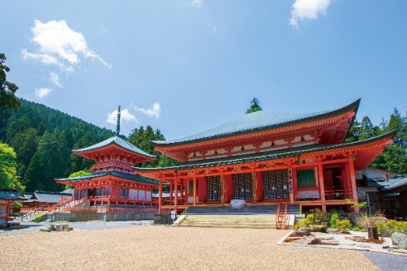
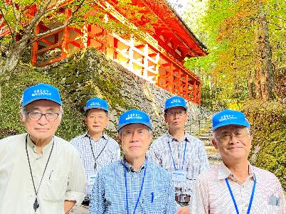
びわ湖大津 体験学習 「地元ボランティアガイドと巡るびわこ大津」
びわ湖大津ならではの学習プログラム～地元の方とふれあい体験～
大津市内の観光名所を地元のシニアを中心としたボランティアガイドがご案内いたします。地元の方とふれあいながら、歴史や文化を学びます。社寺の拝観や自主研修時に是非ご活用下さい。
①小野妹子ゆかりの地小野・和邇（小野神社、天皇神社、唐臼山古墳等）
②湖族の郷・堅田（浮御堂、一休ゆかりの祥瑞寺等）
③日本仏教の母山、世界遺産・比叡山延暦寺（東塔、西塔、横川）
④明智光秀ゆかりの石積みのある門前町坂本（日吉大社、西教寺等）
⑤天智天皇ゆかりの大津京遺跡、近江神宮
⑥宿場町「大津」のまちなか（大津城址、大津百町と三井寺）
⑦旧東海道（追分～瀬田）と芭蕉ゆかりの義仲寺、膳所城下町
⑧紫式部ゆかりの石山寺
⑨瀬田川清流の自然と歴史（瀬田唐橋、建部大社と近江国府跡）
⑩琵琶湖博物館（草津市） ※大津市内に宿泊する教育旅行団体のみ案内
■予約可能人数；原則２名様より（ガイドは15名様に付き1名を予定）
■ガイド時間について…午前又は午後（各2～3時間）
ガイド就業は原則として9時～16時の間
■費用について
ガイドに交通費として2,000円を負担していただきます。
但し、延暦寺のガイドについては、3,000円となります。
昼食（12：00～13：00）時間帯にかかる場合は昼食現物、
または1,000円をご負担願います。
問合せ先 （公社）びわ湖大津観光協会
℡：077-528-2772 FAX：077-521-7330 Mail:info@otsu.or.jp

Slide 9

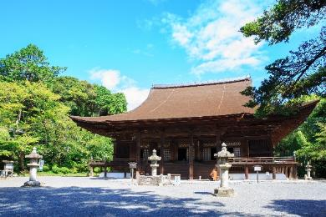



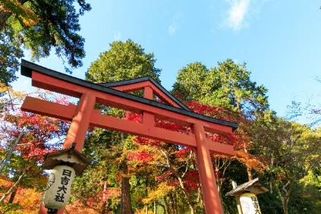

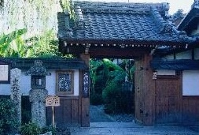
びわ湖大津 歴史体験
比叡山延暦寺
1200年以上の歴史を持つ日本仏教の母山
三井寺（園城寺）
多くの苦難を乗り越えた「不死鳥の寺」
西教寺
明智光秀一族の菩提寺
石山寺
紫式部が「源氏物語」を起筆した寺
近江神宮
天智天皇を祭神とするかるたの聖地
日吉大社
全国3800余の日吉・日枝・山王神社の総本宮
大津の神社仏閣
歴史文化のまち、びわ湖大津には、
歴史に登場する舞台や、歴史上の人物に
ゆかりのある由緒ある神社仏閣寺社が多く残っています。
悠久の歴史をびわ湖大津で感じてください。
浮御堂
琵琶湖に建つ宝形造りの仏殿は近江八景の一つ
義仲寺
木曽義仲の墓所、松尾芭蕉もここに眠る
Notes:
びわ湖大津観光協会です。
よろしくお願い申し上げます。
京都・大阪からの滋賀県への入口、滋賀を周遊しての出口として交通の便が
とても良い大津市です。
湖と山に挟まれ、春夏秋冬・四季折々の楽しみをご提供させて頂けます。
ただいま大津で大人気の琵琶湖テラス。今年の夏には写真の様に新たなテラスも設けられました。
大変多くのお客様で、皆様も行程に入れる際に時間組を苦慮される場合もあるかと思いますが、
ご提案として朝一午前中の訪問をお勧めいたします。
こちらのびわ湖大津プリンスホテルからチェックアウト後、まず最初に行っていただけばスムーズに山に
上ることが出来、行程をスムーズに進めて頂けると思います。

Slide 10
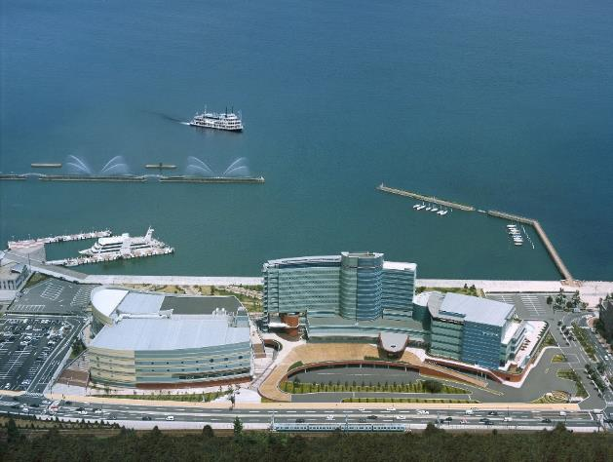
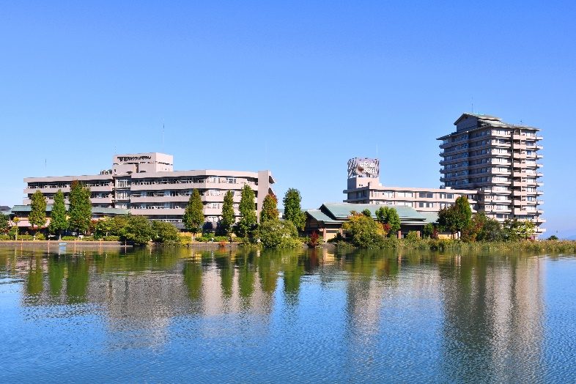
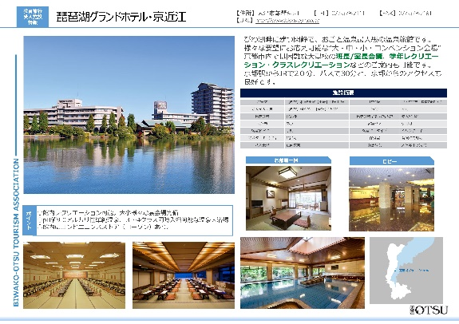
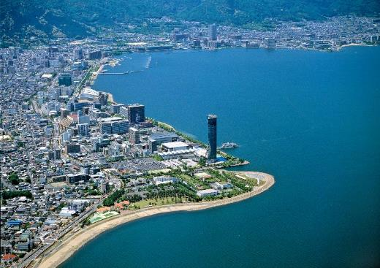
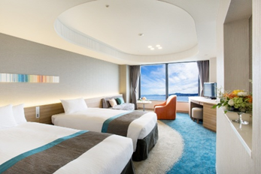
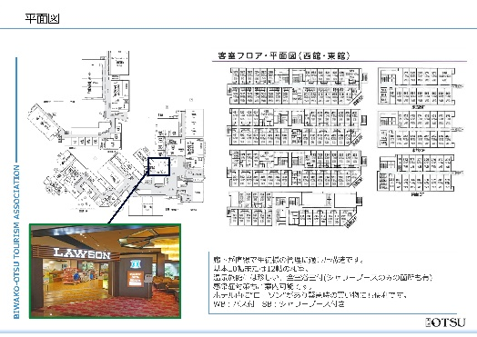

びわ湖大津 教育旅行受入宿泊施設
湖畔のリゾート“びわ湖大津”
宿泊施設の大半がびわ湖に面したレークビューの施設です。
びわ湖と比叡山に囲まれた自然豊かな環境のなか、温泉旅館、リゾートホテル、研修所等、様々なタイプの施設をお選びいただけます。
各施設の修学旅行向けの資料もご用意しています。
○各受入施設情報もご用意しています。
Notes:
びわ湖大津観光協会です。
よろしくお願い申し上げます。
京都・大阪からの滋賀県への入口、滋賀を周遊しての出口として交通の便が
とても良い大津市です。
湖と山に挟まれ、春夏秋冬・四季折々の楽しみをご提供させて頂けます。
ただいま大津で大人気の琵琶湖テラス。今年の夏には写真の様に新たなテラスも設けられました。
大変多くのお客様で、皆様も行程に入れる際に時間組を苦慮される場合もあるかと思いますが、
ご提案として朝一午前中の訪問をお勧めいたします。
こちらのびわ湖大津プリンスホテルからチェックアウト後、まず最初に行っていただけばスムーズに山に
上ることが出来、行程をスムーズに進めて頂けると思います。

Slide 11







びわ湖大津 教育旅行団体食事施設
団体での食事や買い物が可能な施設です。琵琶湖や豊かな自然に育まれた食材が豊富です。
【大津市北部】琵琶湖大橋・道の駅隣接 道の駅・びわ湖大橋米プラザレストラン（100名収容）
【比叡山】比叡山延暦寺境内・展望所付 比叡山峰道レストラン＆展望台（300名収容）
【大津市中部】湖畔のフレンチレストラン びわ湖大津館・ベルヴァンブルージュ（100名収容）
【大津市中部】総本山「三井寺」門前 れすとらん風月（174名収容）
【大津市南部】紫式部ゆかりの石山寺門前 淡味の膳処 洗心寮（160名収容）
道の駅・びわ湖大橋米プラザレストラン
比叡山峰道レストラン＆展望台
びわ湖大津館・ベルヴァンブルージュ
○各受入施設情報もご用意しています。
れすとらん風月
淡味の膳処 洗心寮
Notes:
びわ湖大津観光協会です。
よろしくお願い申し上げます。
京都・大阪からの滋賀県への入口、滋賀を周遊しての出口として交通の便が
とても良い大津市です。
湖と山に挟まれ、春夏秋冬・四季折々の楽しみをご提供させて頂けます。
ただいま大津で大人気の琵琶湖テラス。今年の夏には写真の様に新たなテラスも設けられました。
大変多くのお客様で、皆様も行程に入れる際に時間組を苦慮される場合もあるかと思いますが、
ご提案として朝一午前中の訪問をお勧めいたします。
こちらのびわ湖大津プリンスホテルからチェックアウト後、まず最初に行っていただけばスムーズに山に
上ることが出来、行程をスムーズに進めて頂けると思います。

Slide 12
施設一覧
●教育旅行受入宿泊施設
宿泊施設 | 住所 | TEL | 客室数 | 最大定員 | 1校1館対応
琵琶湖グランドホテル・京近江 | 大津市雄琴6-5-1 | 077-579-2111 | 140室 | 850名 | 小・中1校
比叡山延暦寺会館 | 大津市坂本本町4220 | 077-579-4180 | 58室 | 200名 | 原則1校1館
西教寺研修道場 | 大津市坂本5-13-1 | 077-578-0013 | 11室 | 140名 | 70名（要相談）
ＫＫＲホテルびわこ | 大津市下阪本１丁目１−１ | 077-578-2020 | 31室 | 110名 | 要相談
圓満院 | 大津市園城寺町33 | 077-522-3690 | 18室 | 120名 | 要相談
琵琶湖ホテル | 大津市浜町2-40 | 077-524-1511 | 175室 | 250名 | 基本1校1館
ホテルテトラ大津・京都 | 大津市逢坂１丁目１−１ | 077-527-6711 | 131室 | 100名 | 要相談
アヤハレークサイドホテル | 大津市におの浜3-2-25 | 077-524-2321 | 33室 | 280名 | 要相談
びわ湖大津プリンスホテル | 大津市におの浜4-7-7 | 077-521-1111 | 529室 | 1,100名 | 400名以上で要相談・貸切不可
●教育旅行団体 食事施設
エリア | 食事施設 | 住所 | TEL | 収容人員
大津市北部 | 道の駅・びわ湖大橋米プラザレストラン | 大津市今堅田三丁目１ー１ (琵琶湖大橋西詰) | 077-522-0510 | 100名
比叡山 | 比叡山峰道レストラン＆展望台 | 大津市坂本本町4220番地 | 077-578-2139 | 300名
大津市中部 | びわ湖大津館（ベルヴァンブルージュ） | 大津市柳が崎5番35号 | 077-511-4180 | 100名
大津市中部 | れすとらん風月 | 大津市園城寺町 | 077-524-0638 | 174名
大津市南部 | 淡味の膳処 洗心寮 | 大津市石山寺3-1-9 | 077-537-0066 | 160名
Notes:
びわ湖大津観光協会です。
よろしくお願い申し上げます。
京都・大阪からの滋賀県への入口、滋賀を周遊しての出口として交通の便が
とても良い大津市です。
湖と山に挟まれ、春夏秋冬・四季折々の楽しみをご提供させて頂けます。
ただいま大津で大人気の琵琶湖テラス。今年の夏には写真の様に新たなテラスも設けられました。
大変多くのお客様で、皆様も行程に入れる際に時間組を苦慮される場合もあるかと思いますが、
ご提案として朝一午前中の訪問をお勧めいたします。
こちらのびわ湖大津プリンスホテルからチェックアウト後、まず最初に行っていただけばスムーズに山に
上ることが出来、行程をスムーズに進めて頂けると思います。

Slide 13
連絡先一覧
●警察署・消防署・保健所・救急病院
警察署 | 住所 | TEL
大津北警察署 | 大津市真野2-20-23 | 077-573-1234
大津警察署 | 大津市打出浜12-7 | 077-522-1234
消防署 | 住所 | TEL
大津市消防局 北消防署 | 大津市真野2-23-1 | 077-572-0119
大津市消防局 中消防署 | 大津市御陵町3-1 | 077-525-0119
大津市消防局 南消防署 | 大津市光が丘町5-7 | 077-533-0119
大津市消防局 東消防署 | 大津市大江4-18-1 | 077-543-0119
保健所 | 住所 | TEL
大津市健康保険部 保健所衛生課 | 大津市浜大津4-1-1 明日都浜大津1階 | 077-522-8427
緊急病院 | 住所 | TEL
大津市民病院 | 大津市本宮2-9-9 | 077-522-4607
大津赤十字病院 | 大津市長等1-1-35 | 077-522-4131
琵琶湖大橋病院 | 大津市真野5-1−29 | 077-573-4321
JCHO滋賀病院 | 大津市富士見台16-1 | 077-537-3101
大津赤十字志賀病院 | 大津市和邇中298 | 077-594-8777
●交通施設
施設名 | 住所 | TEL
比叡山ドライブウェイ | 大津市山上町長等山776-30 | 077-529-2216
奥比叡ドライブウェイ | 大津市坂本本町4220 | 077-578-2139
坂本ケーブル | 大津市坂本本町4244 | 077-578-0531
●市内観光案内所
施設名 | 住所 | 営業時間 | TEL
大津駅観光案内所 | JR大津駅1階 | 9:00~18:00 | 077-522-3830
おごと温泉観光公園 | JRおごと温泉駅（徒歩20分） | 8:00~18:00 | 077-578-3750
志賀観光案内所 | JR志賀駅（駅出て山手すぐ） | 9:00~17:00 | 077-592-0378
堅田駅前観光案内所 | JR堅田駅（改札を出て左、交番横） | 9:00~18:00 | 077-573-1000
石山寺観光案内所 | 石山寺山門前（石山観光会館内） | 9:00~17:00 | 077-537-1105
坂本観光案内所 | 京阪電車坂本比叡山口駅（改札を出て道向い左すぐ） | 9:00~17:00 | 077-578-6565
石山駅観光案内所 | 石山駅（京阪電車改札口横） | 9:00~18:00 | 077-534-0706
Notes:
びわ湖大津観光協会です。
よろしくお願い申し上げます。
京都・大阪からの滋賀県への入口、滋賀を周遊しての出口として交通の便が
とても良い大津市です。
湖と山に挟まれ、春夏秋冬・四季折々の楽しみをご提供させて頂けます。
ただいま大津で大人気の琵琶湖テラス。今年の夏には写真の様に新たなテラスも設けられました。
大変多くのお客様で、皆様も行程に入れる際に時間組を苦慮される場合もあるかと思いますが、
ご提案として朝一午前中の訪問をお勧めいたします。
こちらのびわ湖大津プリンスホテルからチェックアウト後、まず最初に行っていただけばスムーズに山に
上ることが出来、行程をスムーズに進めて頂けると思います。

